Slide 1
HÓA HỌC 10
Bài 11: Liên kết Hydrogen và tương tác van der Waals
Tiết 2

Slide 2
Khí
Khí
Em hãy cho biết trạng thái tập hợp của phân tử F₂, Cl₂, Br₂, I₂ ở điều kiện thường?
Lỏng
Rắn

Slide 3
Vì sao có sự khác nhau về trạng thái tập hợp các đơn chất ???

Slide 4
Bài 11:
LIÊN KẾT HYDROGEN VÀ TƯƠNG TÁC
VANDER WAALS (Tiết 2)

Slide 5
?Hãy cho biết thế nào là một lưỡng cực tạm thời,
lưỡng cực cảm ứng?

Slide 6
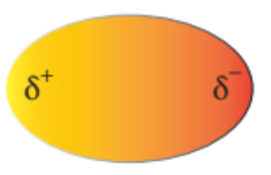
ẟ⁺
ẟ⁻
Lưỡng cực tạm thời

Slide 7
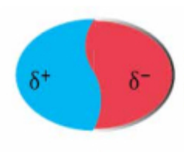
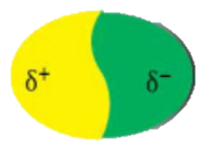
ẟ⁺
ẟ⁻
Mạng lưới tương tác lưỡng cực cảm ứng

Slide 8
Phiếu học tập số 3
Câu 1. Điền các từ còn thiếu
1. Khi các electron ……………………………………………………..của phân tử sẽ hình thành nên các lưỡng cực tạm thời.
2. Các lưỡng cực tạm thời cũng có thể làm các phân tử lân cận xuất hiện các ……………………………
di chuyển tập trung về một phía bất kì
lưỡng cực cảm ứng
Câu 2. Các lưỡng cực tạm thời và lưỡng cực cảm ứng hút nhau bằng lực hút nào?
Lực hút tĩnh điện

Slide 9
Sơ đồ nhóm
Nhóm 1
Nhóm 6
Nhóm 2
Nhóm 5
Nhóm 3
Nhóm 4

Slide 10
Nhiệm vụ 1
Thời gian:
- Chọn nhóm trưởng, thư kí
- Lập danh sách các thành viên trong nhóm
- Thảo luận, trả lời:
+ Câu 4 (phiếu học tập số 3)
+ Câu 5 (phiếu học tập số 3)
Điểm:

Slide 11
Lực tương tác van der Waals phụ thuộc vào số lượng electron trong nguyên tử/ phân tử, kích thước nguyên tử/ phân tử.
Phiếu học tập số 3
Câu 4. Lực tương tác van der Waals phụ thuộc vào yếu tố nào?
Câu 5. Dựa vào bảng 11. 1, hãy
a. So sánh bán kính nguyên tử, nhiệt độ nóng chảy và nhiệt độ sôi của các nguyên tố khí hiếm?
b. Giải thích xu hướng biến đổi bán kính nguyên tử, nhiệt độ nóng chảy và nhiệt độ sôi của các nguyên tố khí hiếm?

Slide 12
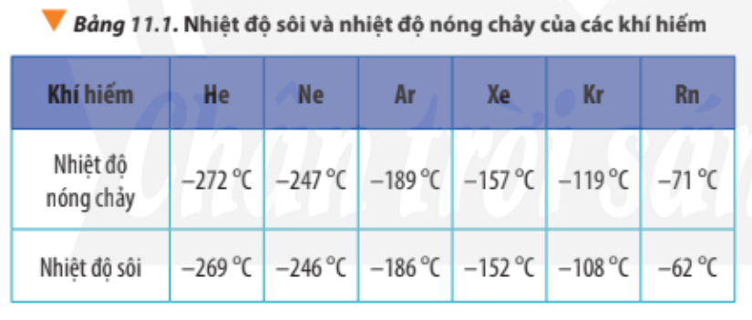
Câu 5. Dựa vào bảng 11. 1, hãy
a. So sánh bán kính nguyên tử, nhiệt độ nóng chảy và nhiệt độ sôi của các nguyên tố khí hiếm?
b. Giải thích xu hướng biến đổi bán kính nguyên tử, nhiệt độ nóng chảy và nhiệt độ sôi của các nguyên tố khí hiếm.
Phiếu học tập số 3

Slide 13
Lực tương tác van der Waals phụ thuộc vào số lượng electron trong nguyên tử/ phân tử, kích thước nguyên tử/ phân tử.
Phiếu học tập số 3
Câu 4. Lực tương tác van der Waals phụ thuộc vào yếu tố nào?
số lượng electron trong nguyên tử/ phân tử
kích thước nguyên tử/ phân tử.
Câu 5. Dựa vào bảng 11. 1, hãy
a. So sánh bán kính nguyên tử, nhiệt độ nóng chảy và nhiệt độ sôi của các nguyên tố khí hiếm?
b. Giải thích xu hướng biến đổi bán kính nguyên tử, nhiệt độ nóng chảy và nhiệt độ sôi của các nguyên tố khí hiếm?

Slide 14
Phiếu học tập số 3
Câu 5. a. Từ He → Rn, bán kính nguyên tử, nhiệt độ nóng chảy, nhiệt độ sôi tăng.
b. Từ He → Rn, số lớp electron tăng → bán kính tăng, kích thước và số electron tăng dần làm tương tác van der Waals giữa các nguyên tử khí hiếm cũng tăng dần → làm tăng nhiệt độ nóng chảy và nhiệt độ sôi.

Slide 15
Nhiệm vụ 2
- Nhóm trả lời đúng và nhanh nhất được điểm.
- Thảo luận, trả lời các câu hỏi trên màn hình
Điểm:

Slide 16
Nhiệm vụ 2
Câu 1: Em hãy cho biết trạng thái tập hợp của phân tử F₂, Cl₂, Br₂, I₂ ở điều kiện thường? Vì sao có sự khác nhau về trạng thái tập hợp các đơn chất?
Từ F₂ → I₂ kích thước và khối lượng phân tử tăng → tăng tương tác van der Waals giữa các phân tử đơn chất → các phân tử halogen “dính” chặt hơn,
Ở điều kiện thường: fluorine và chlorine và Cl₂ ở trạng thái khí; bromine ở trạng thái lỏng; iodine ở trạng thái rắn.

Slide 17
Nhiệm vụ 2
Câu 2: Tương tác van der Waals xuất hiện là do sự hình thành các lưỡng cực tạm thời cũng như các lưỡng cực cảm ứng. Các lưỡng cực tạm thời xuất hiện là do sự chuyển động của
A. các nguyên tử trong phân tử.
B. các electron trong phân tử
C. các proton trong hạt nhân.
D. các neutron và proton trong hạt nhân.
Câu 3: Trong các khí hiếm sau, khí hiếm có nhiệt độ sôi cao nhất là
A. Ne. B. Kr. C. Ar. D. Xe.

Slide 18
Nhiệm vụ 2
Câu 4: Thiết bị chụp cộng hưởng từ hạt nhân (NMR) sử dụng nitrogen lỏng để làm mát nam châm siêu dẫn. Nitrogen lỏng sôi ở -195,8ºC. Dự đoán nhiệt độ sôi của oxygen lỏng sẽ cao hay thấp hơn nitrogen lỏng? Giải thích?
- Oxygen lỏng có nhiệt độ sôi cao hơn nitrogen lỏng.
- Giải thích: Do oxygen có khối lượng phân tử cao hơn nitrogen do đó tương tác van der Waals giữa các phân tử oxygen mạnh hơn nitrogen.
(Thông tin thêm: nhiệt độ sôi oxygen lỏng: - 183ºC; nitrogen lỏng: - 195,8ºC)

Slide 19
Nhiệm vụ 3
Thời gian: Hoàn thành trước buổi học tiếp
theo, sản phẩm cá nhân (trình bày vào vở).
Câu hỏi: Giải thích vì sao con tắc kè có thể di
chuyển trên mặt kính trơn nhẵn, thẳng đứng?
Gợi ý: +Tìm hiểu đặc điểm cấu tạo bàn chân của tắc kè.
+Dựa vào lý thuyết lực Van der Waals để giải thích

Slide 20
Thank you!

